Slide 1
L-UE FIL-QOSOR
© EUROPEAN UNION

Slide 2
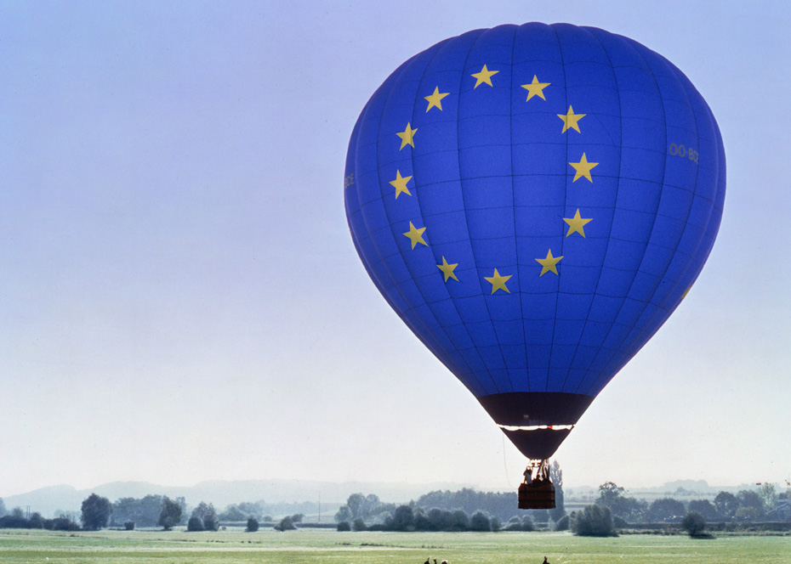
© EUROPEAN UNION
WERREJ
X’INHI L-EWROPA?
IL-PROĠETT EWROPEW
X’TAGĦMEL L-UE?
KIF TIFFUNZJONA L-UE?
KIF NISTA’ NIKSEB AKTAR INFORMAZZJONI?
ŻOMM KUNTATT

Slide 3
X’INHI L-EWROPA?

Slide 4
TĦOSSOK LI INT ĊITTADIN EWROPEW?
X’INHU DAK LI JĠIEGĦLEK TĦOSSOK LI INT ĊITTADIN EWROPEW?
© EUROPEAN UNION

Slide 5
TABLE OF CONTENTS
© PUBLIC DOMAIN
Notes:
Liberale da Verona, “Ħtif ta’ Europa”, 1470 ca, żejt fuq injam tal-luq, Louvres.
Il-pittura turi l-ħtif minn Zeus, ta’ Europa, prinċipessa verġni tal-Feniċi, li ttrasforma ruħu f’barri abjad biex jieħu l-prinċipessa lil hinn minn Kreta. Skont waħda mit-teoriji dwar l-oriġini tal-isem “Ewropa”, il-kontinent issemma għaliha.

Slide 6
IL-PUNTI BAŻIĊI
L-EWROPA:
1 minn fost 6 kontinenti
L-UE:
447 miljun ruħ
L-EWROPA:
44 pajjiż
L-EWROPA:
aktar minn 700 miljun ruħ
L-UE:
27 pajjiż
X’INHI L-EWROPA?
Notes:
X’inhi l-Ewropa?
Wieħed mis-sitt kontinenti tad-dinja.
Hija magħmula minn 44 pajjiż
Għandha popolazzjoni ta’ aktar minn 700 miljun ruħ
X’inhi l-Unjoni Ewropea?
L-Unjoni Ewropea hija unjoni ekonomika u politika unika bejn 27 pajjiżi Ewropej, magħrufa bħala l-Istati Membri, li ddeċidew li jingħaqdu biex isawru futur aħjar flimkien.
Għandha popolazzjoni ta’ madwar 447 miljun ruħ.
L-Unjoni Ewropea tagħmilha aktar faċli għaċ-ċittadini tagħha biex jgħixu, jaħdmu u jivvjaġġaw f’pajjiż ieħor fl-Unjoni Ewropea.

Slide 7
IL-KULTURA EWROPEA
Il-kultura u d-diversità Ewropej issawru fuq dawn li ġejjin:
Il-Greċja antika u Ruma antika
Ir-Riforma Protestanti u l-Illuminiżmu
Il-parlamentariżmu u d-drittijiet soċjali
X’INHI L-EWROPA?
© EUROPEAN UNION
Notes:
It-tragwardi ewlenin fil-ħolqien tal-Ewropa moderna jinkludu:
It-twaqqif ta’ Ruma Antika u tal-Greċja Antika, li flimkien għenu fit-tiswir tal-Ewropa fl-oqsma tad-demokrazija, tal-iggvernar u tal-kultura.
Ir-Riforma Protestanti, tas-sekli 16 u 17, li biddlet l-approċċ fl-Ewropa rigward ir-reliġjon.
L-Illuminiżmu, moviment intellettwali, politiku u ideoloġiku tas-seklu 18, li enfasizza l-importanza tal-loġika u tar-raġuni, u stabbilixxa r-regoli bażiċi għax-xjenza u l-politika moderni.
L-invenzjoni tal-Parlamentariżmu, li issa jifforma l-pedament tal-gvern Ewropew modern.
L-iżvilupp tad-drittijiet soċjali matul is-sekli 19 u 20, li issa qed jipproteġu ħajjet iċ-ċittadini Ewropej u xogħolhom.

Slide 8
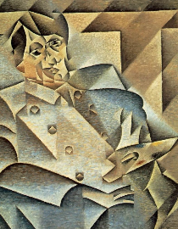
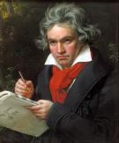
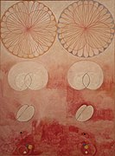
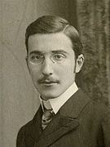
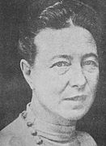
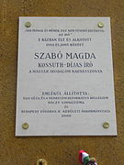
ARTISTI EWROPEJ
Tul is-sekli, stili ġodda ta’ mużika, ta’ arkitettura u ta’ litteratura ispiraw artisti mill-Ewropa kollha.
Per Ezempju:
2
© PUBLIC DOMAIN
Stefan Zweig
Wisława Szymborska
Simone de Beauvoir
Magda Szabó
1
© PUBLIC DOMAIN
Pablo Picasso
Ludwig van Beethoven
Alfons Mucha
Hilma af Klint
3
© PUBLIC DOMAIN
4
© PUBLIC DOMAIN
X’INHI L-EWROPA?
6
© PUBLIC DOMAIN
5
© PUBLIC DOMAIN
7
© PUBLIC DOMAIN
8
© PUBLIC DOMAIN
Notes:
Pablo Picasso: Artist Spanjol magħruf li waqqaf b’mod konġunt (flimkien ma’ Georges Braque) il-moviment Kubiżmu. Forsi inti diġà taf b’tnejn mix-xogħlijiet famużi tiegħu — “Guernica” u “Les demoiselles d’Avignon”.
Ludwig van Beethoven: Kompożitur Ġermaniż u l-pjanista magħruf għas-sinfoniji tiegħu. Beethoven kien karattru kruċjali fit-tranżizzjoni bejn iż-żmien Klassiku u dak Romantiku fil-mużika tal-Punent. Huwa kkompona “Ode to Joy”, li aktar tard sar l-Innu Ewropew.
Alfons Mucha: Pittur u illustratur Ċek li kien membru tal-moviment Art Nouveau. Fost il-pitturi l-aktar famużi tiegħu hemm “Frott” (1897) u “L-Epika Slava” (The Slav Epic) (1910–1928), li juru l-istorja tal-popli Slavi kollha.
Hilma af Klint kienet pittriċi Żvediża. Il-pitturi astratti tagħha, li esploraw l-ispiritwalità, iċ-ċikli tal-ħajja, l-ispirali, il-ġeometrija, u t-teorija tal-kulur, huma kkunsidrati fost l-ewwel xogħlijiet astratti magħrufa fl-istorja tal-arti tal-Punent.
Stefan Zweig: Kittieb Awstrijakk, drammaturgu, ġurnalist, u bijografu. Jista’ jkun li taf b’wieħed mix-xogħlijiet ewlenin tiegħu, “Il-Logħba Rjali u Stejjer Oħra” (The Royal Game and Other Stories) (1941), ġabra ta’ ħames thrillers psikoloġiċi brillanti u kreattivi.
Wisława Szymborska: Poeta Pollakka, kittieba u traduttriċi, li rebħet il-Premju Nobel fil-Litteratura fl-1996. Waħda mill-aktar kollezzjonijiet famużi tagħha ta’ poeżiji hija “Xena bir-Ramel” (View with a Grain of Sand).
Simone de Beauvoir kienet kittieba Franċiża u filosfa. Wieħed mill-aktar xogħlijiet famużi tagħha huwa r-rumanz awtobijografiku tagħha “Mémoires d’une jeune fille rangée” (1958), li fih titkellem dwar il-ħajja bikrija tagħha.
Magda Szabó kienet kittieba Ungeriża tar-rumanzi, li kitbet drammi, essays, studji, memoirs, poeżiji u litteratura tat-tfal. Ir-rumanz tagħha “Az ajtó” (Il-Bieb) ġie ppubblikat fl-1987 u sar wieħed mill-aktar xogħlijiet famużi tagħha madwar id-dinja.
Liema huma l-artisti Ewropej oħrajn li taf bihom?

Slide 9
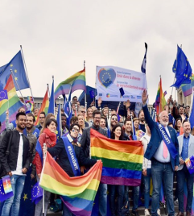
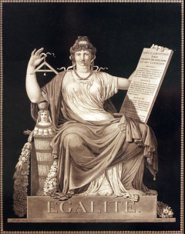
IL-VALURI EWROPEJ
Id-dinjità tal-bniedem
Il-libertà
Id-demokrazija
L-ugwaljanza
L-istat tad-dritt
Id-drittijiet tal-bniedem
© EUROPEAN UNION
© PUBLIC DOMAIN
X’INHI L-EWROPA?
Notes:
Kull pajjiż tal-UE għandu l-kultura, il-lingwa(i) u t-tradizzjonijiet tiegħu stess. Madankollu kollha jikkondividu l-istess valuri komuni li jridu jħarsu jekk iridu jkunu parti mill-Unjoni Ewropea:
Id-dinjità tal-bniedem
Il-libertà
Id-demokrazija
L-ugwaljanza
L-istat tad-dritt
Id-drittijiet tal-bniedem
Liema mill-valuri Ewropej huma l-aktar importanti għalik u għaliex?

Slide 10
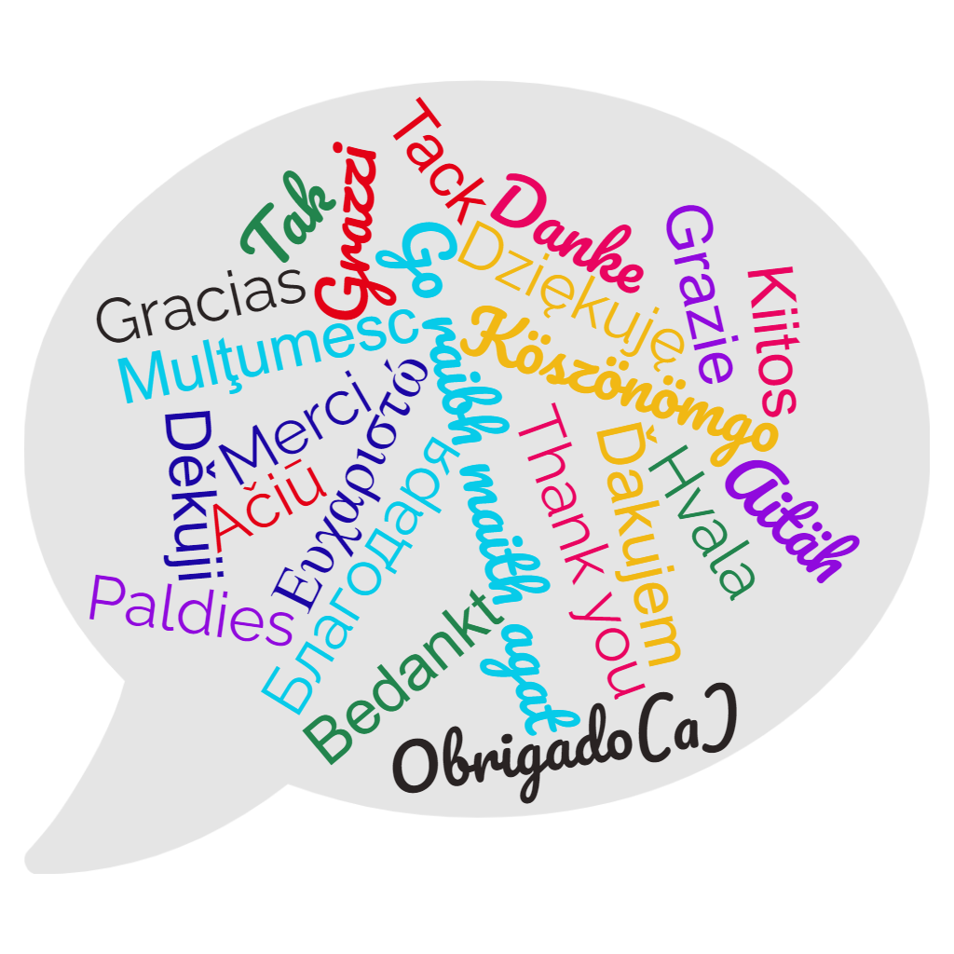
L-24 LINGWA UFFIĊJALI TAL-UE
X’INHI L-EWROPA?
Notes:
L-Unjoni Ewropea għandha 24 lingwa uffiċjali:
Il-Bulgaru
Il-Kroat
Iċ-Ċek
Id-Daniż
L-Olandiż
L-Ingliż
L-Estonjan
Il-Finlandiż
Il-Franċiż
Il-Ġermaniż
Il-Grieg
L-Ungeriż
L-Irlandiż
It-Taljan
Il-Latvjan
Il-Litwan
Il-Malti
Il-Pollakk
Il-Portugiż
Ir-Rumen
Is-Slovakk
Is-Sloven
L-Ispanjol
L-Iżvediż
Inti titkellem b’lingwa oħra tal-UE minbarra lsien pajjiżek?
Tista’ tagħraf kif tgħid grazzi b’lingwi oħra tal-UE?

Slide 11
IL-FAMILJI LINGWISTIĊI TAL-UE
L-24 LINGWA UFFIĊJALI TAL-UE
Slaviċi: Il-Bulgaru, iċ-Ċek, il-Kroat, il-Pollakk, is-Slovakk u s-Sloven
Ġermaniċi: Id-Daniż, il-Ġermaniż, l-Ingliż, l-Olandiż u l-Iżvediż
Rumanzi: L-Ispanjol, il-Franċiż, it-Taljan, il-Portugiż u r-Rumen
Oħrajn: Estonjan u Finlandiż, Grieg, Irlandiż, Litwan u Latvjan, Ungeriż, Malti
X’INHI L-EWROPA?
Notes:
L-Unjoni Ewropea għandha 24 lingwa uffiċjali minn familji lingwistiċi differenti:
Lingwi Ġermaniċi: Id-Daniż, il-Ġermaniż, l-Ingliż, l-Olandiż u l-Iżvediż.
Lingwi Rumanzi: L-Ispanjol, il-Franċiż, it-Taljan, il-Portugiż u r-Rumen.
Lingwi Slaviċi: Il-Bulgaru, iċ-Ċek, il-Kroat, il-Pollakk, is-Slovakk u s-Sloven.
Il-lingwi tal-UE li ma jappartjenux għal waħda minn dawn it-tliet familji huma:
L-Estonjan u l-Finlandiż
Il-Grieg
L-Irlandiż
Il-Litwan u l-Latvjan
L-Ungeriż
Il-Malti

Slide 12
IL-PROĠETT EWROPEW

Slide 13
LIEMA PAJJIŻI ĦOLQU L-UE U GĦALIEX?
© EUROPEAN UNION
Notes:
L-Unjoni Ewropea nħolqot sabiex jintemmu l-gwerer frekwenti u mdemmija bejn il-ġirien, li laħqu l-quċċata tagħhom fit-Tieni Gwerra Dinjija.
Mill-1950, il-Komunità Ewropea tal-Faħam u l-Azzar bdiet tgħaqqad il-pajjiżi Ewropej flimkien ekonomikament u politikament sabiex tiżgura paċi dejjiema.
Il-pajjiżi li waqqfu l-Unjoni Ewropea huma:
Il-Belġju
Il-Ġermanja
Franza
L-Italja
Il-Lussemburgu
In-Netherlands

Slide 14
MILL-GWERRA GĦALL-PAĊI
© PUBLIC DOMAIN
1914
1918
1939
1945
© PUBLIC DOMAIN
© PUBLIC DOMAIN
© PUBLIC DOMAIN
IL-PROĠETT EWROPEW
Notes:
In-nazzjonijiet Ewropej mhux minn dejjem għexu flimkien fil-paċi. Matul is-sekli ġew miġġielda bosta gwerer.
Żewġ gwerer dinjin seħħew fis-seklu 20 biss:
1914-1918 L-Ewwel Gwerra Dinjija
1939-1945 It-Tieni Gwerra Dinjija

Slide 15
MILL-GWERRA GĦALL-PAĊI
© EUROPEAN UNION
Il-paċi kienet wieħed mill-għanijiet li wasslu għall-ħolqien tal-Unjoni Ewropea
L-UE ngħatat il-Premju Nobel għall-Paċi fl-2012
IL-PROĠETT EWROPEW
Notes:
Għalkemm xi drabi jaf ikun hemm nuqqas ta’ qbil bejn il-pajjiżi tal-Unjoni Ewropea, il-prinċipji bażiċi li fuqhom tissejjes l-UE ma nbidlu qatt dawn l-aħħar 70 sena. Wieħed mill-għanijiet li wasslu għall-ħolqien tal-Unjoni Ewropea kien il-waqfien ta’ kunflitti fil-futur.
Fl-2012, minħabba l-ħidma bla heda tagħha favur il-paċi, id-demokrazija u d-drittijiet tal-bniedem fl-Ewropa u madwar id-dinja, l-Unjoni Ewropea ngħatat il-Premju Nobel għall-Paċi.

Slide 16
IL-ĦOLQIEN TAL-KUNSILL TAL-UNJONI EWROPEA
1951
il-Komunità Ewropea tal-Faħam u l-Azzar
1995
il-Ftehim ta’ Schengen
2020
NextGenerationEU:
1945
tmiem it-Tieni Gwerra Dinjija
1992
2004
it-Trattat ta’ Maastricht
it-tkabbir tal-Lvant
1950
1993
is-Suq Uniku
2007
it-Trattat ta’ Liżbona
id-Dikjarazzjoni ta’ Schuman
1957
2002
it-Trattat ta’ Ruma
l-Euro
IL-PROĠETT EWROPEW
Notes:
L-istadji ewlenin lejn il-ħolqien tal-Unjoni Ewropea
Bejn l-1945 u l-1950, xi politiċi Ewropej, fosthom Robert Schuman, Simone Veil, Jean Monnet, Alcide de Gaspari u Konrad Adenauer, bdew il-proċess biex joħolqu l-Unjoni Ewropea li ngħixu fiha llum.
1950 Id-Dikjarazzjoni ta’ Schuman – Fid-9 ta’ Mejju, Robert Schuman (il-Ministru tal-Affarijiet Barranin Franċiż ta’ dak iż-żmien) ippropona li l-produzzjoni tal-faħam u tal-azzar – il-materja prima li ntużat għat-tħejjija tal-gwerra – għandha titmexxa mill-pajjiżi b’mod konġunt ħalli jkun żgurat li l-ebda pajjiż waħdu ma jarma lilu nnifsu bl-armamenti fis-satra kontra xi pajjiż ieħor. Waħda mill-kwotazzjonijiet l-aktar famużi tiegħu hija: “L-Ewropa mhix se tinbena f’daqqa, jew skont pjan wieħed. Se tinbena permezz ta’ kisbiet konkreti, li jibdew billi joħolqu solidarjetà de facto.”
1951 Il-ħolqien tal-Komunità Ewropea tal-Faħam u l-Azzar – il-Belġju, Franza, il-Ġermanja, l-Italja, il-Lussemburgu u n-Netherlands qablu li jgħaqqdu l-industriji tal-faħam u tal-azzar tagħhom.
1957 It-Trattat ta’ Ruma – Is-6 pajjiżi fundaturi ddeċidew li jestendu l-kooperazzjoni tagħhom għal setturi ekonomiċi oħra u ħolqu l-Komunità Ekonomika Ewropea (KEE) u l-Komunità Ewropea tal-Enerġija Atomika (Euratom).
1992 It-Trattat ta’ Maastricht – Matul is-snin, aktar pajjiżi ssieħbu fil-komunità u t-Trattat ta’ Maastricht immarka l-bidu tal-Unjoni Ewropea kif nafuha llum.
proġett ekonomiku u politiku
l-ebda kontroll fil-fruntieri bejn il-pajjiżi li huma parti miż-żona Schengen (1995);
munita waħda bejn il-pajjiżi li adottaw l-euro.
1993 – Is-Suq Uniku nħoloq biex jiżgura l-moviment liberu ta’ oġġetti, ta’ servizzi, ta’ kapital u ta’ persuni fi ħdan l-UE. Bit-tneħħija tal-ostakli tekniċi, legali u burokratiċi, l-UE tippermetti liċ-ċittadini u lill-kumpaniji jwettqu attivitajiet ta’ kummerċ u ta’ negozju b’mod liberu fl-UE kollha. Minbarra s-27 pajjiż tal-UE, l-Iżlanda, il-Liechtenstein, in-Norveġja u l-Iżvizzera huma parti mis-Suq Uniku Ewropew.
1995 – Il-Ftehim ta’ Schengen abolixxa l-kontrolli kollha fil-fruntieri bejn is-seba’ pajjiżi li ffirmawh.
2002 – L-euro sar il-munita legali fi 12-il pajjiż tal-UE.
2004 – L-akbar espansjoni tal-Unjoni Ewropea, f’termini ta’ territorju, ta’ għadd ta’ stati, u ta’ popolazzjoni. Għaxar pajjiżi ġodda ssieħbu fl-UE: iċ-Ċekja, Ċipru, l-Estonja, il-Latvja, il-Litwanja, Malta, il-Polonja, is-Slovakkja, s-Slovenja, u l-Ungerija. Dan it-tkabbir fisser ir-riunifikazzjoni tal-Ewropa, li kienet maqsuma għal nofs seklu mill-Purtiera tal-Ħadid u l-Gwerra Bierda.
2007 – It-Trattat ta’ Liżbonaintroduċa struttura ġdida, li tagħti lill-UE rwol aktar b’saħħtu fid-dinja u li tagħti aktar piż lill-vuċijiet taċ-ċittadini u tal-gvernijiet nazzjonali.
2020 – NextGenerationEU huwa pakkett ta’ rkupru ekonomiku biex jappoġġa lill-pajjiżi tal-UE li ntlaqtu mill-pandemija tal-COVID-19. In-NextGenerationEU għandu l-għan li jagħmel l-Ewropa aktar b’saħħitha, jittrasforma l-ekonomiji u s-soċjetajiet tal-UE, u jfassal Ewropa li tkun ta’ ġid għal kulħadd.

Slide 17
PAJJIŻI TAL-UE
1951
Il-Belġju, il-Ġermanja, Franza, l-Italja, il-Lussemburgu u n-Netherlands
il-Finlandja
Id-Danimarka, l-Irlanda, ir-Renju Unit (ir-Renju Unit ħareġ mill-UE fl-2020)
l-Iżvezja
1973
l-Estonja
Id-Danimarka
il-Latvja
l-Irlanda
il-Litwanja
1981
Il-Greċja
ir-Renju Unit
1986
Spanja u l-Portugall
n-Netherlands
il-Polonja
Il-Belġju
il-Ġermanja
1995
il-Lussemburgu
Iċ-Ċekja
L-Awstrija, il-Finlandja, l-Iżvezja
Franza
L-Awstrija
is-Slovakkja
is-Slovenja
l-Ungerija
Iċ-Ċekja, l-Estonja, Ċipru, il-Latvja, il-Litwanja, l-Ungerija, Malta, il-Polonja, is-Slovenja, is-Slovakkja
Il-Kroazja
ir-Rumanija
2004
l-Portugall
l-Italja
Spanja
Il-Bulgarija
2007
Il-Bulgarija, ir-Rumanija
Il-Greċja
2013
Il-Kroazja
Malta
Ċipru
IL-PROĠETT EWROPEW
Notes:
Tul is-snin, aktar pajjiżi komplew jissieħbu fil-proġett Ewropew.

Slide 18
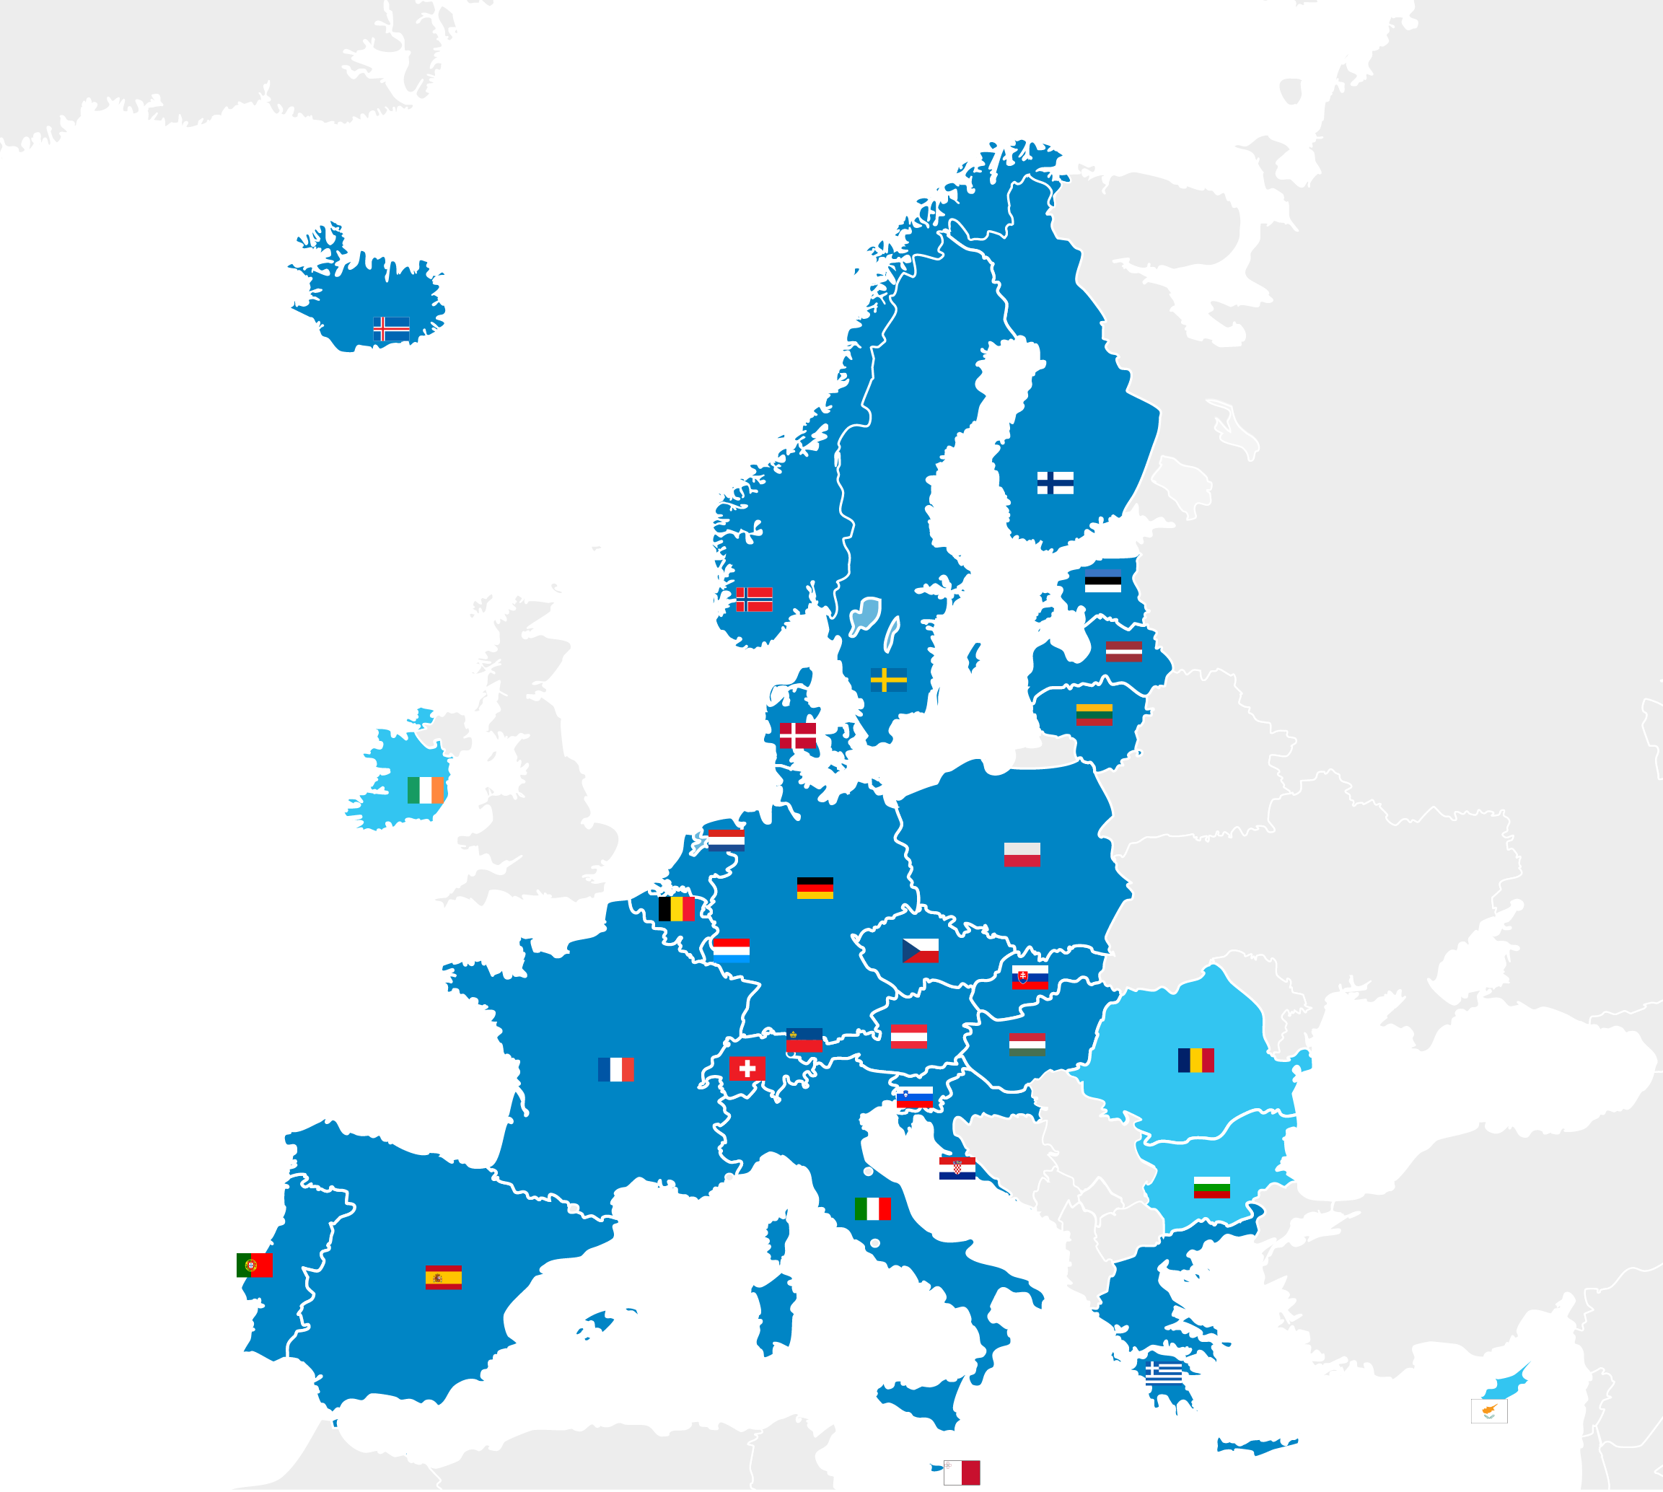
IŻ-ŻONA SCHENGEN
Kont taf? Tista’ tivvjaġġa liberament bejn is-27 pajjiż taż-żona Schengen mingħajr ma turi l-passaport tiegħek?
IL-PROĠETT EWROPEW
Il-pajjiżi taż-żona Schengen
Il-pajjiżi tal-UE mhux fiż-żona Schengen
Notes:
Iż-żona Schengen ġiet stabbilita fl-1995 biex il-pajjiżi tal-UE jneħħu l-kontrolli fil-fruntieri tagħhom.
Iċ-ċittadini tal-UE jistgħu jiċċaqalqu b’mod liberu f’din iż-żona. Iż-żona Schengen iġġib flimkien 23 pajjiż tal-UE (l-Awstrija, il-Belġju, iċ-Ċekja, il-Kroazja, id-Danimarka, l-Estonja, il-Finlandja, Franza, il-Ġermanja, il-Greċja, l-Ungerija, l-Italja, il-Latvja, il-Litwanja, il-Lussemburgu, Malta, in-Netherlands, il-Polonja, il-Portugall, is-Slovakkja, is-Slovenja, Spanja u l-Iżvezja) u erba’ pajjiżi mhux tal-UE (l-Iżlanda, il-Liechtenstein, in-Norveġja u l-Iżvizzera).

Slide 19
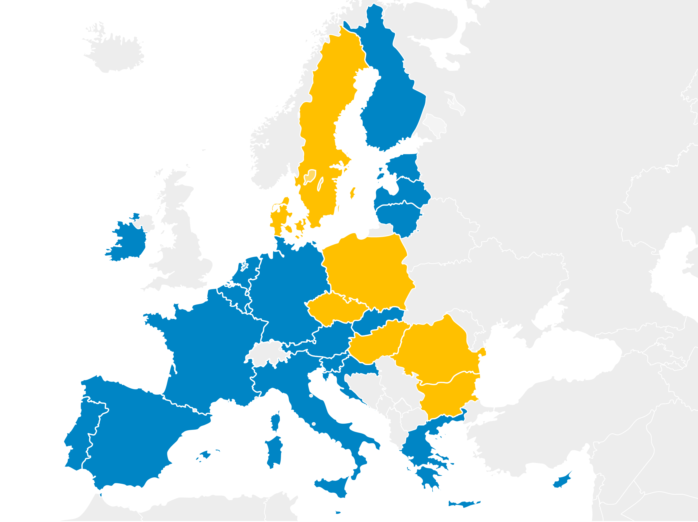
IŻ-ŻONA TAL-EURO
Bħalissa 20-il Stat Membru qed jużaw l-euro bħala l-munita uffiċjali tagħhom
IL-PROĠETT EWROPEW
Pajjiżi tal-UE li jużaw l-euro
Pajjiżi tal-UE li ma jużawx l-euro
Notes:
L-euro ssostitwixxa l-ex muniti nazzjonali u bħalissa qed jintuża minn 20-il pajjiż tas-27 pajjiż tal-UE: L-Awstrija, il-Belġju, Ċipru, il-Kroazja, l-Estonja, il-Finlandja, Franza, il-Ġermanja, il-Greċja, l-Irlanda, l-Italja, il-Latvja, il-Litwanja, il-Lussemburgu, Malta, in-Netherlands, il-Portugall, is-Slovakkja, is-Slovenja, Spanja.

Slide 20
X’TAGĦMEL L-UE?

Slide 21
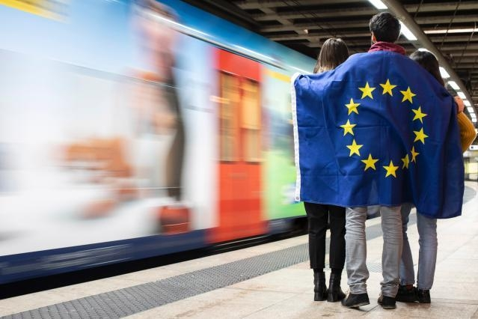
© EUROPEAN UNION
X’TAĦSEB LI TAGĦMEL L-UNJONI EWROPEA GĦALIK?

Slide 22
STUDJU, XOGĦOL U VOLONTARJAT
© EUROPEAN UNION
Skema ta’ Garanzija għaż-Żgħażagħ
L-EURES
L-ERASMUS+
Il-Korp Ewropew ta’ Solidarjetà
© EUROPEAN UNION
© EUROPEAN UNION
© EUROPEAN UNION
X’TAGĦMEL L-UE?
Notes:
L-Iskema ta’ Garanzija għaż-Żgħażagħ hija mfassla biex tgħin liż-żgħażagħ ikomplu l-edukazzjoni tagħhom, jew iżidu ċ-ċansijiet tagħhom li jsibu impjieg, billi tħarriġhom fil-ħiliet li jeħtieġu l-impjegaturi.
Is-sit web dwar l-Impjiegi tal-EURES jista’ jgħinek ladarba tibda tfittex impjieg, traineeship jew apprendistat f’pajjiż ieħor tal-UE. L-impjegaturi jużawha wkoll biex isibu kandidati f’pajjiżi oħra tal-UE.
Il-programm Erasmus+ huwa miftuħ kemm għall-adolexxenti kif ukoll għall-adulti minn pajjiżi tal-UE u mhux tal-UE, u jippermettilek tistudja, titħarreġ jew tieħu sehem fi skambju taż-żgħażagħ f’wieħed minn 33 pajjiż madwar l-Ewropa u lil hinn minnha.
Bil-programm tal-Korp Ewropew ta’ Solidarjetà, l-adulti żgħażagħ ikunu jistgħu jagħmlu volontarjat barra minn pajjiżhom (jew f’pajjiżhom) għal kawża li hija importanti għalihom. Din l-esperjenza siewja tippermettilhom jiżviluppaw il-ħiliet u l-kompetenzi tagħhom.
Sir af aktar: Xogħol u studju (europa.eu)

Slide 23
VJAĠĠI
Discover EU
Assistenza għall-kura tas-saħħa
Drittijiet tal-passiġġieri
Aċċess għal abbonamenti diġitali
Roaming bla ħlas
© EUROPEAN UNION
© EUROPEAN UNION
© EUROPEAN UNION
© EUROPEAN UNION
© EUROPEAN UNION
X’TAGĦMEL L-UE?
Notes:
DiscoverEU hija inizjattiva tal-Unjoni Ewropea li tagħti liż-żgħażagħ ta’ 18-il sena l-opportunità li jiskopru l-Ewropa billi jivvjaġġaw.
Meta tkun barra minn pajjiżek, tista’ tuża l-mobile tiegħek daqslikieku f’pajjiżek mingħajr ma tħallas tariffi żejda.
Jekk it-titjira, ix-xarabank, il-ferrovija jew il-vapur tiegħek jiġu kkanċellati, tiġi rimborżat għax int protett minn sett sħiħ ta’ drittijiet tal-passiġġieri.
F’każ ta’ emerġenza, tista’ tikseb kura tas-saħħa fi kwalunkwe pajjiż tal-UE bis-saħħa tal-Karta tal-Assikurazzjoni tas-Saħħa tal-Unjoni Ewropea.
Waqt il-vjaġġ tista’ tkompli ssegwi s-sensiela favorita tiegħek għaliex għandek aċċess fl-UE kollha għall-abbonamenti diġitali tiegħek.

Slide 24
…U ĦAFNA AKTAR MINN HEKK
L-UE fid-dinja
Parteċipazzjoni
Drittijiet u sikurezza tal-konsumaturi
Proġetti ffinanzjati mill-UE
Protezzjoni ambjentali
© EUROPEAN UNION
© EUROPEAN UNION
© EUROPEAN UNION
© EUROPEAN UNION
© EUROPEAN UNION
X’TAGĦMEL L-UE?
Notes:
Parteċipazzjoni: tista’ tikkontribwixxi biex tissawwar l-Ewropa billi, pereżempju:
tivvota fl-elezzjonijiet tal-Parlament Ewropew;
tniedi jew tappoġġa Inizjattiva taċ-Ċittadini Ewropej li tistieden lill-UE biex tipproponi leġiżlazzjoni dwar kwistjoni speċifika li l-UE hija responsabbli għaliha
tattendi d-Djalogi taċ-Ċittadini li jsiru fl-UE kollha, fejn tingħata l-opportunità li tiddiskuti kwistjonijiet Ewropej mar-rappreżentanti tal-UE.
tkun involut fil-Konferenza dwar il-Futur tal-Ewropa fejn tista’ ssemma’ leħnek u tiddibatti l-isfidi u l-prijoritajiet tal-Ewropa.
Protezzjoni ambjentali:
Il-ġlieda kontra t-tibdil fil-klima hija prijorità ewlenija għall-UE. Il-pajjiżi tal-UE qablu li sal-2030 għandhom: inaqqsu drastikament l-emissjonijiet ta’ gassijiet serra u l-użu tal-enerġija tagħhom, u jipproduċu aktar mill-enerġija tagħhom minn sorsi rinnovabbli (bħall-enerġija eolika, solari jew idroelettrika).
In-Natura 2000 hija network ta’ żoni protetti fl-UE. Tipproteġi madwar 2 000 speċi ta’ annimali u pjanti u 230 tip ta’ ħabitat fl-UE kollha. Ikklikkja hawn biex issib aktar informazzjoni: https://europa.eu/!vC49dj.
Il-programm LIFE tal-UE jiffinanzja proġetti li jipproteġu l-ambjent u jiġġieldu t-tibdil fil-klima. Ikklikkja hawn biex issib il-proġetti mwettqa f’pajjiżek: https://cinea.ec.europa.eu/life/life-european-countries_mt.
Drittijiet u sikurezza tal-konsumaturi: Prodotti bħall-ikel, il-ġugarelli u l-kożmetiċi jridu jissodisfaw rekwiżiti stretti ta’ sikurezza qabel ma jkunu jistgħu jinbiegħu fl-UE. Il-liġi tal-UE tagħtik ukoll garanzija minima ta’ sentejn meta tixtri prodotti tal-konsumatur u tippermettilek tirritorna l-oġġetti li tkun xtrajt fi żmien 14-il jum jekk tibdel fehmtek. Barra minn hekk, bis-saħħa tar-Regolament Ġenerali tal-UE dwar il-Protezzjoni tad-Data, il-privatezza tal-konsumatur hija protetta b’mod kostanti. L-UE taħdem ukoll biex twaqqaf it-tixrid tad-diżinformazzjoni.
Proġetti ffinanzjati mill-UE: L-Unjoni Ewropea tgħin biex ittejjeb il-ħajja tan-nies billi:
tappoġġa impjiegi ġodda
tibni infrastruttura ġdida
tiffinanzja r-riċerka xjentifika
timmodernizza s-servizzi pubbliċi bħall-iskejjel u l-isptarijiet.
Għal aktar informazzjoni: https://europa.eu/!Qg69NV u https://europa.eu/!wC93kF
L-UE fid-dinja:
L-UE ffirmat ftehimiet kummerċjali ma’ ħafna pajjiżi madwar id-dinja, li jagħmluha aktar faċli biex jitwettaq in-negozju ma’ xulxin. Tista’ ssib aktar informazzjoni hawnhekk: https://europa.eu/!gv87hU;
L-UE twettaq ukoll proġetti umanitarji, immirati biex jipprovdu lill-persuni vulnerabbli ikel, kenn, kura medika u edukazzjoni, https://europa.eu/!rV69JX;
F’każ ta’ diżastri, l-UE tista’ tipprovdi għajnuna u assistenza permezz ta’ sistema kkoordinata ta’ rispons magħrufa bħala l-Mekkaniżmu tal-Protezzjoni Ċivili, https://europa.eu/!Pw88qb.

Slide 25
PRIJORITAJIET TAL-UE
Patt ekoloġiku
NextGenerationEU:
Diġitalizzazzjoni
Ugwaljanza
© EUROPEAN UNION
© EUROPEAN UNION
© EUROPEAN UNION
© EUROPEAN UNION
X’TAGĦMEL L-UE?
Notes:
Bil-Patt Ekoloġiku Ewropew, l-UE għandha l-għan li tnaqqas l-emissjonijiet tagħha u ssir l-ewwel kontinent newtrali għall-klima sal-2050. Sir af aktar dwar il-Patt Ekoloġiku hawnhekk: https://europa.eu/!Tr74bn
NextGenerationEU hija kampanja mmirata biex:
tispjega liċ-ċittadini x’qed tagħmel l-UE biex tagħti spinta mill-ġdid lill-ekonomija wara l-kriżi kkawżata mill-pandemija tal-COVID-19;
tibni futur aktar reżiljenti għall-UE;
tagħmel lill-UE aktar sikura, ekoloġika, aktar b’saħħitha, diġitali u ugwali.
Diġitalizzazzjoni: L-UE qed taħdem biex tipprovdi aċċess għall-internet lill-persuni kollha li jgħixu fl-UE (inizjattiva Wifi4EU), filwaqt li żżomm it-tfal u ż-żgħażagħ sikuri meta jużaw l-internet jew it-teknoloġiji mobbli (Internet Aħjar għat-Tfal).
Ugwaljanza: L-UE hija impenjata fil-kisba ta’ Unjoni ta’ ugwaljanza, li tfisser il-ħolqien tal-kondizzjonijiet biex kulħadd jgħix, jirnexxi u jmexxi irrispettivament mid-differenzi bbażati fuq is-sess, l-oriġini razzjali jew etnika, ir-reliġjon jew it-twemmin, id-diżabbiltà, l-età jew l-orjentazzjoni sesswali. Biex jintlaħaq dan l-għan, l-UE qed tistabbilixxi mekkaniżmi, politiki u azzjonijiet li jisfidaw id-diskriminazzjoni strutturali u l-isterjotipi li spiss ikunu preżenti fis-soċjetajiet tagħna.
Għal aktar informazzjoni: Il-prijoritajiet tal-Kummissjoni Ewropea | Il-Kummissjoni Ewropea (europa.eu)

Slide 26
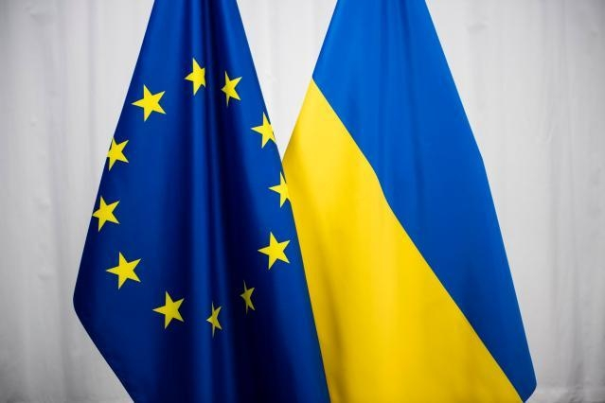
2022: SOLIDARJETÀ TAL-UE MAL-UKRAJNA
X’TAGĦMEL L-UE?
#StandWithUkraine
Notes:
Fl-24 ta’ Frar 2022, l-Ewropa semgħet bl-aħbarijiet xokkanti dwar l-aggressjoni militari tar-Russja kontra l-Ukrajna. Dan mhux biss attakk kontra l-Ukrajna, iżda wkoll kontra l-valuri li ngħożżu fl-Unjoni Ewropea. Bħala Unjoni mibnija fuq il-paċi, id-demokrazija u l-istat ta’ dritt, l-atroċitajiet li qed iseħħu fil-fruntieri tagħna jfakkruna dwar ir-raġuni stess għalfejn inħolqot l-UE. L-UE rrispondiet bl-unità, bis-saħħa u b’rapidità għal din il-kriżi, bl-istess mod kif għamlet fil-bosta sfidi tas-sena ta’ qabel.
https://ec.europa.eu/info/strategy/priorities-2019-2024/stronger-europe-world/eu-solidarity-ukraine_mt

Slide 27
2022: IS-SENA EWROPEA TAŻ-ŻGĦAŻAGĦ
Is-Sena Ewropea taż-Żgħażagħ
© EUROPEAN UNION
X’TAGĦMEL L-UE?
Notes:
Is-Sena Ewropea taż-Żgħażagħ: L-2022 hija s-Sena Ewropea taż-Żgħażagħ. Din tippromwovi opportunitajiet għaż-żgħażagħ u tinvolvihom biex isiru ċittadini attivi u atturi tal-bidla. L-għan huwa li ż-żgħażagħ jingħataw aktar opportunitajiet u opportunitajiet aħjar għall-futur. Għal aktar informazzjoni: X’inhi s-Sena Ewropea taż-Żgħażagħ? | Portal Ewropew taż-Żgħażagħ (europa.eu)

Slide 28
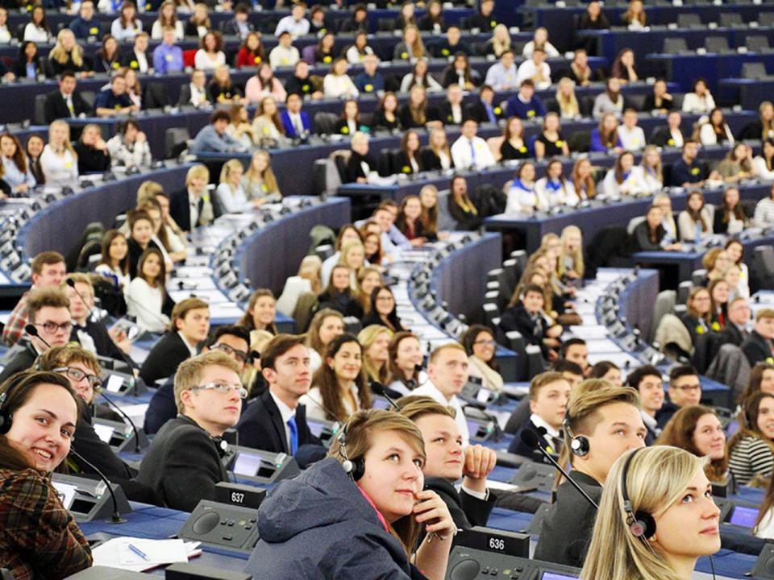
Liema suġġetti taħseb li għandhom jingħataw prijorità mill-Istituzzjonijiet Ewropej?
© EUROPEAN UNION
Notes:
Eżempji ta’ suġġetti:
Id-drittijiet tal-bniedem (eż. Id-drittijiet LGBTIQ)
L-ambjent (eż. it-tibdil fil-klima)
L-impjiegi (eż. kif wieħed jikseb impjieg wara l-istudji)
Iż-żgħażagħ (eż. opportunitajiet għaż-żgħażagħ)
L-inklużjoni soċjali (eż. l-ugwaljanza bejn is-sessi)
L-edukazzjoni (eż. kif student jista’ jmur jistudja f’pajjiż ieħor/kif student iġib il-flus biex ikompli bl-edukazzjoni għolja wara li jispiċċa mill-iskola sekondarja)
Is-saħħa

Slide 29
KIF TIFFUNZJONA L-UNJONI EWROPEA?

Slide 30
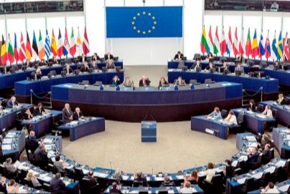
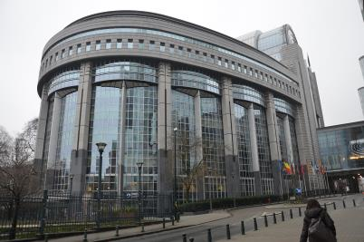
IL-PARLAMENT EWROPEW
huwa l-leħen taċ-ċittadini Ewropej
huwa magħmul minn Membri mill-pajjiżi kollha tal-UE li kull ħames snin jiġu eletti direttament miċ-ċittadini
jiddiskuti l-liġijiet ġodda li tipproponi l-Kummissjoni Ewropea
jimmodifika (jekk ikun meħtieġ) u jippromulga dawn il-liġijiet flimkien mal-Kunsill
jeleġġi l-President tal-Kummissjoni Ewropea
japprova l-baġit tal-UE
kull sena jlaqqa’ tal-anqas sitta mis-sessjonijiet tiegħu fi Brussell (il-Belġju) u 12 fi Strasburgu
© EUROPEAN UNION
KIF TIFFUNZJONA L-UNJONI EWROPEA?
© Creative Commons Attribution-Share Alike 4.0 International
Notes:
Żur europarl.europa.eu biex taċċessa s-sit web uffiċjali tal-Parlament Ewropew.

Slide 31
IL-KUNSILL EWROPEW
ilaqqa’ flimkien il-kapijiet tal-istat u tal-gvern ta’ kull pajjiż tal-UE
jistabbilixxi l-prijoritajiet ewlenin tal-UE u d-direzzjonijiet ta’ politika
jiltaqa’ tal-anqas erba’ darbiet fis-sena fi Brussell (il-Belġju) jew fil-Lussemburgu (il-Lussemburgu) għas-Summits Ewropej
ma jadottax il-liġijiet tal-UE
KIF TIFFUNZJONA L-UNJONI EWROPEA?
© EUROPEAN UNION
Notes:
Żur consilium.europa.eu biex taċċessa s-sit web uffiċjali tal-Kunsill tal-UE.

Slide 32
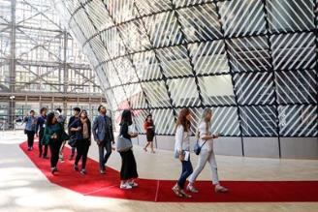
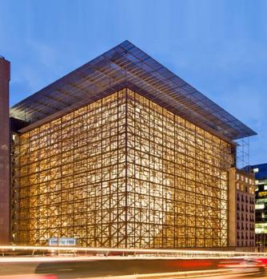
IL-KUNSILL TAL-UE
jirrappreżenta l-gvernijiet tal-pajjiżi tal-UE
ilaqqa’ flimkien il-ministri tal-pajjiżi tal-UE li jiltaqgħu biex jiddiskutu kwistjonijiet tal-UE (l-agrikoltura, l-affarijiet barranin, il-ġustizzja eċċ.)
jieħu deċiżjonijiet u japprova liġijiet flimkien mal-Parlament Ewropew
għandu Presidenza b’rotazzjoni – kull sitt xhur jippresiedi pajjiż ieħor tal-UE
jiltaqa' fi Brussell jew fil-Lussemburgu
© EUROPEAN UNION
KIF TIFFUNZJONA L-UNJONI EWROPEA?
© EUROPEAN UNION
Notes:
Żur consilium.europa.eu biex taċċessa s-sit web uffiċjali tal-Kunsill tal-UE.

Slide 33
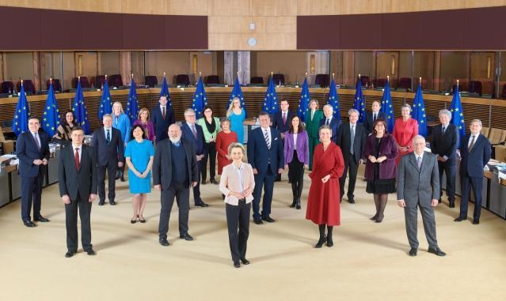
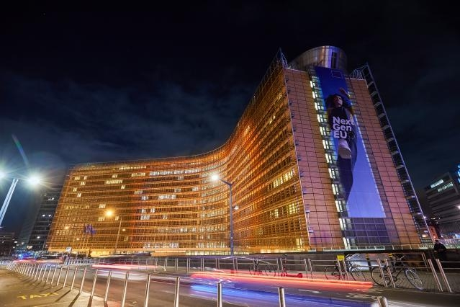
IL-KUMMISSJONI EWROPEA
tirrappreżenta l-interessi komuni tal-UE
hija magħmula minn President wieħed u minn Kummissarju wieħed għal kull pajjiż tal-UE b’kull wieħed minnhom responsabbli għal qasam speċifiku
tipproponi liġijiet u programmi ġodda
hija eletta mill-Parlament għal ħames snin
tamministra l-politiki u l-baġit tal-UE
hija l-gwardjan tat-Trattati
is-sede tagħha tinsab fi Brussell u fil-Lussemburgu
© EUROPEAN UNION
KIF TIFFUNZJONA L-UNJONI EWROPEA?
© EUROPEAN UNION
© EUROPEAN UNION
Notes:
Żur ec.europa.eu biex taċċessa s-sit web uffiċjali tal-Kummissjoni Ewropea.

Slide 34
IL-LIĠIJIET TAL-UE: IL-KARIGI DIFFERENTI
Il-Kummissjoni Ewropea
tipproponi liġi
Jadottaw, jemendaw jew jirrifjutaw il-liġi proposta
Il-Parlament Ewropew
Il-Kunsill tal-Unjoni Ewropea
Jekk jintlaħaq qbil
KIF TIFFUNZJONA L-UNJONI EWROPEA?
LIĠI ĠDIDA TAL-UE

Slide 35
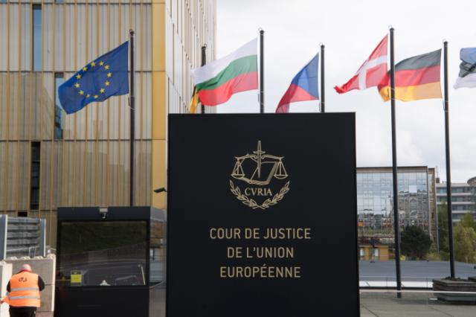
IL-QORTI TAL-ĠUSTIZZJA EWROPEA
issegwi l-liġijiet tal-UE
tiżgura li l-pajjiżi tal-UE jirrispettaw il-liġijiet tal-UE
tagħti pariri lill-qrati nazzjonali dwar l-interpretazzjoni ta’ dawn il-liġijiet
tissanzjona l-pajjiżi jekk ma jirrispettawx il-liġijiet tal-UE
tivverifika jekk il-liġijiet jirrispettawx id-drittijiet fundamentali (eż. il-libertà ta’ espressjoni, il-libertà tal-istampa)
tikkonsisti minn imħallef wieħed għal kull pajjiż tal-UE
tinsab fil-Lussemburgu
© EUROPEAN UNION
KIF TIFFUNZJONA L-UNJONI EWROPEA?
© EUROPEAN UNION
Notes:
Żur curia.europa.eu biex taċċessa s-sit web uffiċjali tal-Qorti tal-Ġustizzja Ewropea.

Slide 36
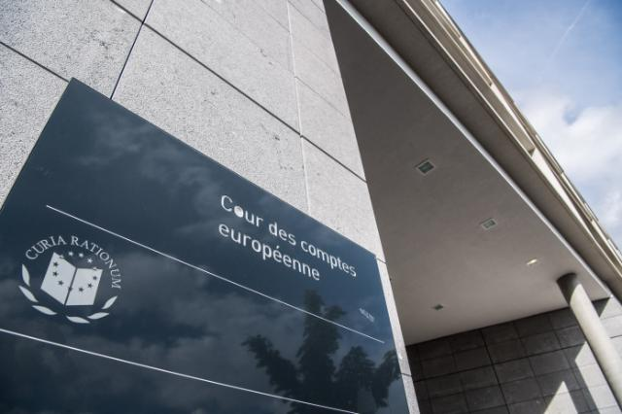
IL-QORTI EWROPEA TAL-AWDITURI
tivverifika jekk il-baġit tal-UE ntefaqx kif suppost
tirrapporta dwar frodi, korruzzjoni jew xi attività illegali oħra
tagħti pariri lil dawk li jfasslu l-politika tal-UE dwar kif l-aħjar jintefaq il-baġit
hija magħmula minn Membri maħturin mill-Kunsill għal perjodi ta’ mandat ta’ sitt snin.
KIF TIFFUNZJONA L-UNJONI EWROPEA?
@TRANSPARENCY INTERNATIONAL
© EUROPEAN UNION
© EUROPEAN UNION
Notes:
Żur eca.europa.eu biex taċċessa s-sit web uffiċjali tal-Qorti Ewropea tal-Awdituri.

Slide 37
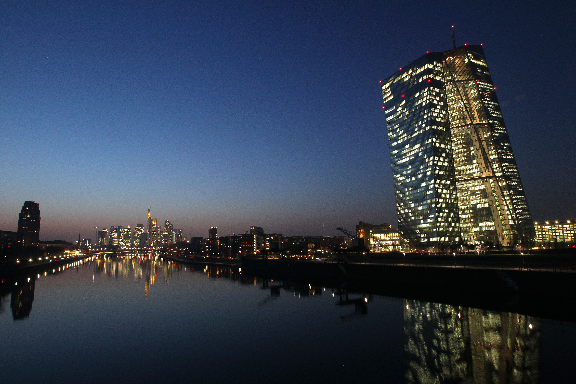
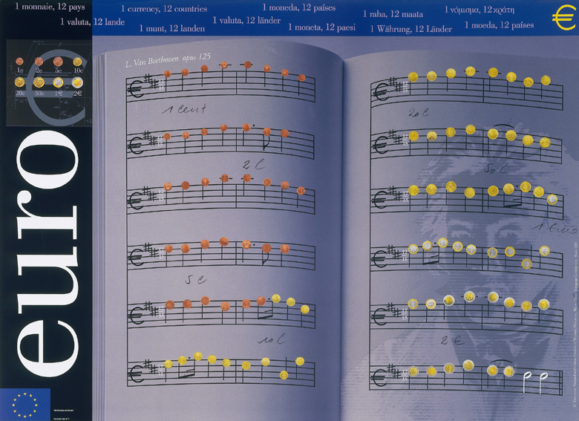
IL-BANK ĊENTRALI EWROPEW
jiggwida l-politika ekonomika u monetarja tal-UE
jamministra l-munita Ewropea – l-“ewro”
għandu r-responsabbiltà li jżomm l-euro u l-prezzijiet stabbli
jiffissa r-rati tal-imgħax għaż-żona tal-euro
jikkollabora mal-banek ċentrali nazzjonali tal-pajjiżi tal-UE
huwa magħmul minn sitt Membri maħturin mill-Kunsill għal mandat ta’ tmien snin li ma jistax jiġġedded
jinsab fi Frankfurt (il-Ġermanja)
© EUROPEAN UNION
KIF TIFFUNZJONA L-UNJONI EWROPEA?
© EUROPEAN UNION
Notes:
Żur www.ecb.europa.eu biex taċċessa s-sit web uffiċjali tal-Bank Ċentrali Ewropew.

Slide 38
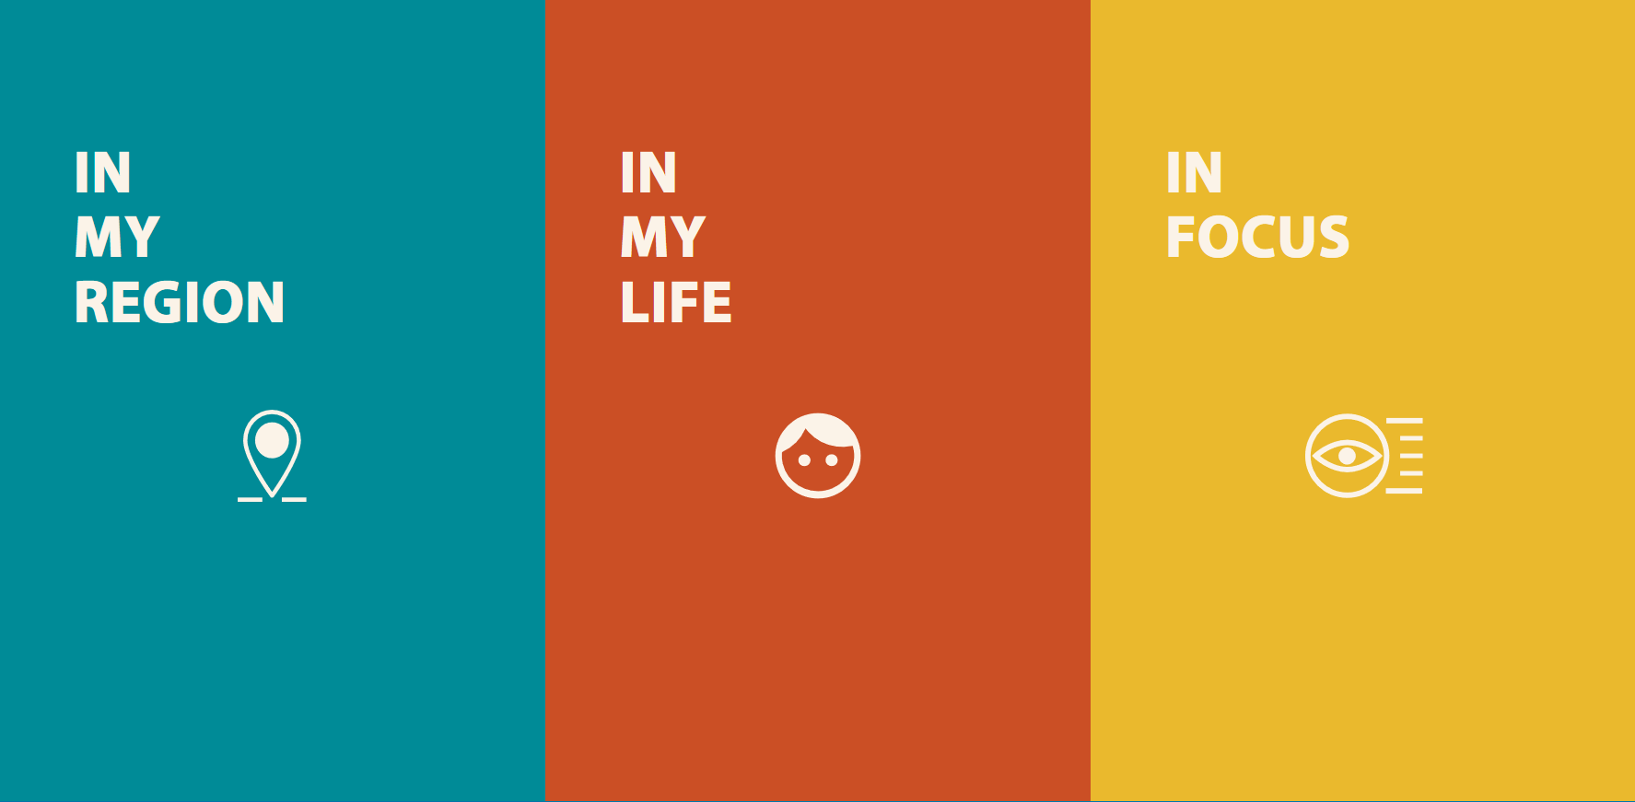
KIF NISTA’ NIKSEB AKTAR INFORMAZZJONI DWAR L-UE?
Is-sit web Europa
europa.eu
X’qed tagħmel għalija l-Ewropa?
what-europe-does-for-me.eu
Ir-Rokna għat-Tagħlim
europa.eu/learning-corner/home_mt
Il-bullettin tar-Rokna għat-Tagħlim
ec.europa.eu/newsroom/comm/user-subscriptions/1595/create
KIF NISTA’ NIKSEB AKTAR INFORMAZZJONI DWAR L-UE?
L-Uffiċċju tal-Pubblikazzjonijiet
publications.europa.eu

Slide 39
ŻOMM KUNTATT
Personalment:
Permezz tal-media soċjali:
> Għandek xi mistoqsijiet dwar l-UE? Europe Direct jista’ jgħinek.
© EUROPEAN UNION
europa.eu/european-union/contact_mt
Numru tat-telefon bla ħlas: 00 800 6 7 8 9 10 11
Uża l-għodda ta’ tiftix biex issib il-kontijiet tal-media soċjali tal-UE.
europa.eu/european-union/contact/social-networks_mt
> Sib ċentru tal-UE qribek biex tiltaqa’, tistaqsi jew tiddiskuti dwar l-UE.
europa.eu/european-union/contact/meet-us_mt
ŻOMM KUNTATT

Slide 40
Grazzi!
europa.eu/learning-corner
✉ COMM-A2@ec.europa.eu
© L-Unjoni Ewropea, 2022
Għajr jekk ikun indikat mod ieħor, l-użu mill-ġdid ta’ dan id-dokument huwa awtorizzat bil-liċenzja Creative Commons Attribution 4.0 International (CC BY 4.0) (https://creativecommons.org/licenses/by/4.0/). Għal kull użu jew riproduzzjoni ta’ elementi li mhumiex proprjetà tal-Unjoni Ewropea, jista’ jkun hemm bżonn li jintalab permess direttament mid-detenturi tad-drittijiet rispettivi.

